Slide 1
Концепция развития дополнительного
образования детей до 2030 года

Slide 2
Состояние системы дополнительного образования
64,3 тыс. организаций с лицензией ДО, из них 3 132
902 203 новых мест ДОД
частных организаций
72 субъекта Российской Федерации внедрили целевую
модель развития региональных систем
дополнительного образования детей
71 центр цифровой образовательной среды (IT-Куб)
44 региональных центра для одаренных детей
Более 9 млн. сертификатов ПФДО
обновлена материально-техническая база
для занятий физической культурой и спортом в
3360 организациях, расположенных в сельской
местности и малых городах, в том числе:
6 246 – отремонтировано спортзалов ;
135 детских технопарков «Кванториум»
30 домов научной коллаборации (ДНК)
23 797 – создано школьных спортивных клубов;
206 – аудиторий перепрофилировано;
85 мобильных Кванториумов
9500 Точек роста
3 038 – уличных спорт площадок оснащено
Развитие программ спортивной подготовки в
рамках Концепции развития детско-юношеского
спорта до 2030 года в субъектах Российской
Федерации
5080 детских школ искусств
48 школьных Кванториумов

Slide 3
Проблемы системы дополнительного образования
Недостаточная эффективность
межведомственного и
межуровневого взаимодействия
при формировании региональных
систем развития ДОД
Неэффективное использование
потенциала ДОД в формировании
у обучающихся функциональной
грамотности и компетентностей
эмоционального, физического,
интеллектуального развития
Сокращение сети организаций
ДОД
Недостаточный вклад ДОД в
профилактику и преодоление
школьной неуспешности
Неразвитость механизмов учета
индивидуальных возможностей и
потребностей ребенка
Обособленность ДОД от общего и
профессионального образования,
низкий уровень вовлеченности
профессиональных ОО и
организаций высшего образования
в реализацию программ ДОД
Несоответствие темпа обновления
материально-технической базы,
содержания и методов обучения
ДОД, профессионального развития
педагогов ДОД
Недостаточное кадровое
обеспечение системы ДОД
Недостаточное использование
потенциала организаций
негосударственного сектора для
развития ДОД
Ограниченная доступность
инфраструктуры ДОД для
различных категорий детей

Slide 4
Цели и задачи развития системы дополнительного образования детей на
период до 2030 года
Создание условий для самореализации и развития талантов детей, а также воспитание высоконравственной,
гармонично развитой и социально ответственной личности
Совершенствование системы ПФДО и
выдача сертификатов ПФДО в
зависимости от уровня материальной
обеспеченности семьи (за исключением
ДШИ и программ спортивной
Развитие системы творческих конкурсов,
фестивалей, научно-практических
конференций, проведение Большой
олимпиады «Искусство-технологии-спорт»
Совершенствование системы
организации и управления ДОД
Обновление инфраструктуры ДОД
подготовки) и возможность оплаты
сертификатами ПФДО как минимум
одной программы
Формирование у детей и молодежи
общероссийской гражданской идентичности,
патриотизма и гражданской ответственности
Создание новых мест для увеличения
количества обучающихся в системе ДОД
Расширение участия организаций
негосударственного сектора в
реализации программ ДОД
Создание сети технологических кружков
Совершенствование деятельности по
организации экскурсий для детей, включая
экскурсии по историко-культурной, научно-
образовательной и патриотической тематике,
оказание содействия в организации детских
культурно-патриотических круизов
Создание условия в организациях ДОД
для занятий детей с ОВЗ и детей-
инвалидов
Создание условий для использования в
системе ДОД цифровых сервисов и
контента для образовательной
деятельности ДОД
Повышение качества образовательных
результатов у детей, испытывающих
трудности в освоении основных
Расширение организаций СПО и
высшего образования в реализации
программ ДОД и сохранение сети
существующих организаций ДОД
Развитие института наставничества в
системе ДОД
общеобразовательных программ
Обновление содержания методов
обучения при реализации программ ДОД
Развитие системы подготовки кадров для
реализации ДОД
Формирование в каждом регионе
туристских маршрутов
Реализация модели «Школа полного дня»
Вовлечение обучающихся в программы и
мероприятия ранней профориентации

Slide 5
Принципы системы дополнительного образования детей
Открытость, выраженная в стимулировании роста конкурентной
среды, включении реального сектора экономики в программы и
проекты ДОД
Практико-ориентированность дополнительных
общеобразовательных программ, позволяющая
проектировать индивидуальный образовательный
маршрут ребенка с учетом направлений социально-
экономического развития регионов
Вариативность программ ДОД, связанная с обеспечением
разнообразия дополнительного образования исходя из запросов,
интересов и жизненного самоопределения детей
Доступность качественного дополнительного образования для
разных социальных групп, включая детей, находящихся в ТЖС
Ориентация программ ДОД на многоукладность
экономики и быта народов и этносов, проживающих на
территории Российской Федерации
Инклюзивность, обеспечивающая возможность для детей-
инвалидов и детей с ОВЗ обучаться по программам ДОД любой
направленности
Преемственность дополнительных
предпрофессиональных программ в области искусств и
соответствующих основных профессиональных
образовательных программ в области культуры и
искусства
Клиентоцентричность, обеспечивающая возможность участия в
целевой модели путем внедрения ПФДО (за исключением
программ спортивной подготовки и в области культуры)

Slide 7
Приоритеты обновления содержания и технологий художественной направленности
01
Содействие эстетическому,
нравственному, патриотическому, этнокультурному воспитанию детей путем приобщения к искусству,
народному творчеству,
художественным ремеслам и промыслам, а также сохранению культурного наследия народов Российской Федерации.
02
Создание условий для вовлечения детей в художественную
деятельность по разным видам
искусства и жанрам
художественного творчества при
сохранении традиций классического
искусства.
03
Обеспечение обновления содержания программ
художественной направленности и
развитие инфраструктуры дополнительного образования в том числе с применением цифровых технологий, современных средств коммуникации, оборудования, художественных материалов.

Slide 8
МОНИТОРИНГ ХУДОЖЕСТВЕННОЙ НАПРАВЛЕННОСТИ. ОБЩИЕ ДАННЫЕ, ДЕКАБРЬ 2021 ГОДА
Обучающиеся
Педагоги
Организации
Программы
Направления
3 797 435
115 025
22 692
126 695
12

Slide 9
ОБУЧАЮЩИЕСЯ
Всего - 3 797 435 обучающихся
Пол
Возраст
5%
Сложные жизненные обстоятельства
0,8%
ОВЗ и инвалиды
4%
20%
34%
31%
66%
44%
99,2%
96%
Мальчики
Девочки
6 лет и младше
11-15 лет
7-10 лет
16-18 лет
Сложные жизненные обстоятельства Остальные обучающиеся
ОВЗ + инвалиды
Остальные обучающиеся

Slide 10
ПЕДАГОГИ
Всего – 115 025 педагогов
Возраст
6%
Стаж
Квалификация
Пол
9%
22%
12%
31%
18%
37%
43%
20%
91%
28%
26%
25%
32%
Высшая Первая
Соответствие должности
18-25 лет
46-55 лет
26-35 лет
старше 55 лет
36-45 лет
0-3 года 4-10 лет 11-20 лет более 20 лет
Мужчины
Женщины
Образование
Курсы повышения квалификации за последние три года
Профессиональная переподготовка
Высшее педагогическое
60%
12%
Среднее педагогическое
24%
22%
проходили
не проходили
Высшее профессиональное непедагогическое
10%
проходили
Среднее профессиональное непедагогическое
6%
78%
не проходили
88%
Незаконченное высшее
1%

Slide 11
ПРОГРАММЫ
Всего – 126 695 программ
Сроки
4%
Возраст
15%
27%
41%
40%
73%
Принципы разработки
Краткосрочные Базовые
Ознакомительные Углубленные
Одновозрастные
Разновозрастные
Комплексная
31%
Модульная
31%
Тип финансирования
1%
С использованием дистанционных образовательных технологий
13%
Интегрированная
9%
муниципальное / государственное задание
13%
С использованием проектной деятельности
7%
ПФДО
С реализацией индивидуальных учебных планов
/ маршрутов
6%
17%
6%
договоры об оказании платных образовательных услуг
не указано
Адаптированная (для обучающихся с ОВЗ)
69%
В сетевой форме реализации программ
3%

Slide 12
ОРГАНИЗАЦИИ
Всего – 22 692 организации
Тип населенного пункта
Тип образовательной организации
Организационно-правовая форма
Город > 1 млн. Город 500 тыс. - 1 млн.
Город 250 - 500 тыс.
Город 100 - 250 тыс.
Город 50 - 100 тыс. Город < 50 тыс., пгт Деревня, село
13%
общеобразовательная организация
57%
МБОУ
57%
7%
дошкольная образовательная организация
25%
ГБОУ
12%
10%
16%
МАУ
11%
8%
организация дополнительного образования
профессиональная образовательная организация
МКОУ
9%
8%
1%
ГАОУ
2%
18%
организация, осуществляющая социальное обслуживание
0,1%
ГКОУ 1%
36%
образовательная организация высшего образования
0,04%
НОУ 0,1%
организация, осуществляющая лечение, оздоровление и/или отдых
0,02%
ГБНОУ 0,1%
7%
иная организация
0,4%
Другое

Slide 13
НАПРАВЛЕНИЯ ПО КОЛИЧЕСТВУ ОБУЧАЮЩИХСЯ
Декоративное-прикладное искусство |  |  |  |  |  |  | 891 500
Хореография |  |  |  |  |  |  | 840 458
Изобразительное искусство |  |  |  |  |  |  | 777 989
Вокал |  |  |  |  |  | 435 736
Театр |  |  |  |  | 339 477
Инструментальная музыка |  |  |  | 199 058
Фольклор, народное творчество |  |  |  | 113 478
Литературное творчество, перевод |  |  |  | 41 455
Дизайн, архитектура |  |  |  | 34 540
Медиа, журналистика |  |  |  | 24 119
Кино, мультипликация |  |  |  | 17 265
Фотография |  |  |  | 14 144

Slide 14
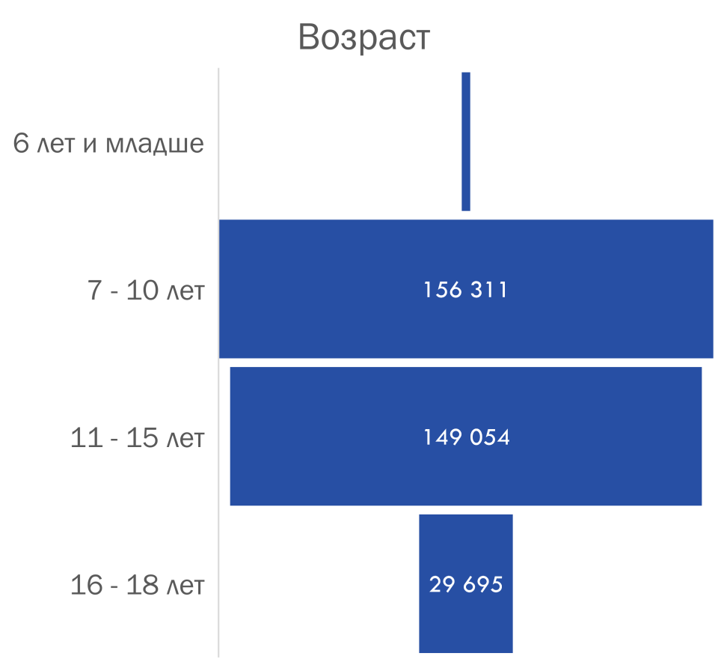
ОБУЧАЮЩИЕСЯ
Всего – 337 886 обучающихся
Пол
2 790
(0,8%)
(46,3%)
196 430
60%
133 223
40%
(44,1%)
(8,8%)
Девочки
Мальчики

Slide 15
ПРОГРАММЫ
В каких рамках проходит деятельность…?
2%
По программам
дополнительного образования
В рамках программ
43%
внеурочной деятельности
Затрудняюсь ответить
55%
Тип программы
Краткосрочная/каникулярная 12%
Ознакомительная
Тип финансирования
муниципальное /
государственное задание
83%
48%
Базовая
41%
ПФДО
15%
Углубленная
5%
Другое 1%
договоры об оказании платных
образовательных услуг
3%

Slide 16
Направления
По количеству
Доля в общем количестве театров
Драматический театр |  |  |  |  | 7 004 | Драматический театр |  |  |  |  | 60%
Музыкальный театр |  |  |  | 2 268 |  | Музыкальный театр |  |  |  | 20%
Театр кукол |  |  |  | 1 936 |  | Театр кукол |  |  |  | 17%
Театр эстрады |  | 844 |  |  |  | Театр эстрады |  | 7%
Театр моды |  | 250 |  |  |  | Театр моды |  | 2%
Театр теней |  | 170 |  |  |  | Театр теней |  | 1%
Другое |  |  |  | 2 127 |  | Другое |  |  |  | 18%

Slide 17
Приоритеты для дополнительных
предпрофессиональных программ в области искусств
Для устойчивого развития и обновления инфраструктуры системы непрерывного художественного образования, сохранения традиций классического искусства и народного творчества в соответствии с
приоритетами Стратегии государственной культурной политики на период до 2030 года, утвержденной
распоряжением Правительства Российской Федерации от 29 февраля
2016 г. № 326-р.
Создание условий для развития индивидуальных творческих
способностей детей, приобретения ими
знаний, умений, навыков в области выбранного вида искусства, опыта творческой деятельности, их
профессиональной ориентации;

Slide 18
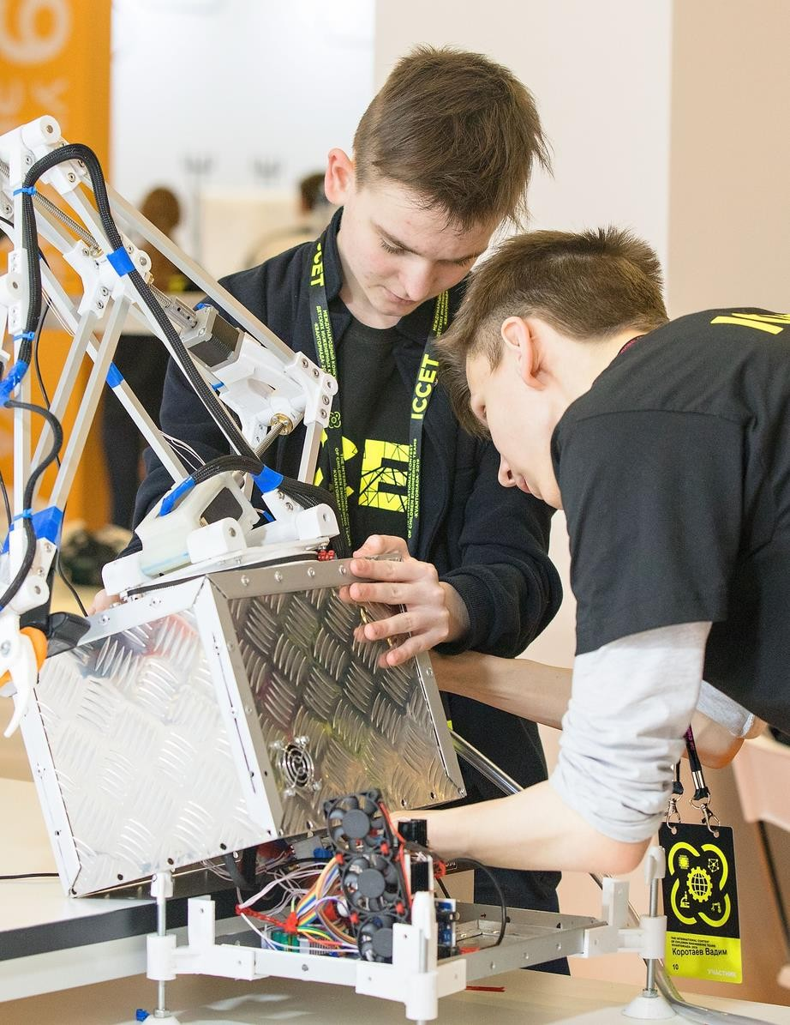
Ключевые задачи реализации дополнительного образования детей технической направленности на период до 2030 года

Slide 19
Текущее состояние
Инфраструктура НПО (2021 год):
Кадры:
По итогам мониторинга 11350 организаций
научим.рф
135 детских технопарков «Кванториум»
86мобильных технопарков «Кванториум»
30центров ДНК
при вузах
36,9
48 школьных«Кванториумов»
33 педагогических «Кванториума»
Новые места ДОД
41,9%
Мужчин - педагогов в
организациях
лет
Средний возраст педагога
62%
педагогов
от 18-35 лет,
первое
образование – педагогическое
126центров цифрового образования
«IT-куб»
Центры
«Точка роста»
Возможности по всей стране:
Программы:
По итогам мониторинга 11350 организаций
Организации, реализующие программы ДО по направленности(22 429)
~2,3 млн детей
Начальное техническое моделирование –23%
Робототехника–23% Аэрокосмические технологии –1%
Транспортные системы –1%
1%
Программ реализуются
совместно с партнерами
Школы в части реализации ДОП

Slide 20
БОЛЬШИЕ ВЫЗОВЫ
Приоритеты научно-технологического развития России в ближайшие 10-15 лет
Освоение космического пространства, Мирового океана, Арктики и Антарктики
Передовые технологии, роботизированные системы, новые материалы
Экологически чистая и ресурсосберегающая энергетика
Персонализированная медицина, высокотехнологичное здравоохранение
Большие данные, искусственный интеллект
Указ Президента Российской Федерации от 01.12.2016 г. № 642 «О Стратегии научно-технологического развития Российской Федерации»

Slide 21
Приоритеты обновления содержания и технологий технической направленности: - создать условия для вовлечения детей в создание искусственно-технических и виртуальных объектов, построенных по законам природы; - приобретение навыков в области обработки материалов, электротехники и электроники, системной инженерии, 3D-прототипирования, цифровизации, работы с большими данными; - освоение языков программирования, машинного обучения, автоматизации и робототехники, технологического предпринимательства; - содействие формированию у обучающихся современных знаний, умений и навыков в области технических наук, технологической грамотности и инженерного мышления.

Slide 22
Ключевые задачи реализации
дополнительного образования детей естественно – научной направленности на период до 2030 года.

Slide 23
Приоритеты обновления содержания и технологий естественно – научной направленности:
создать условия для вовлечения детей в научную работу, в деятельность, связанную с наблюдением, описанием, моделированием и конструированием различных явлений окружающего мира;
обеспечить междисциплинарный подход в части интеграции с различными областями знаний (генетика, биомедицина, биотехнологии и биоинженерия, астрофизика, природопользование, биоинформатика, экология, наноинженерия и метаматериалы и др.);
содействовать формированию у обучающихся навыков, связанных с безопасным пребыванием в условиях природной и городской среды

Slide 24
ЭКОСИСТЕМА
2022 г.
ДОПОЛНИТЕЛЬНОГО ОБРАЗОВАНИЯ ЕСТЕСТВЕННОНАУЧНОЙ НАПРАВЛЕННОСТИ*
82
Ресурсных методических
центра в 82 субъектах РФ
54
Экостанции
в 53 субъектах РФ
2 284 877
обучающихся в возрасте от 5 до 18 лет, охвачено программами
ФГБОУ ДО ФЦДО ВЫСТУПАЕТ:
* Данные Росстата за 2021 г.

Slide 25
ОБНОВЛЕНИЕ СОДЕРЖАНИЯ И ТЕХНОЛОГИЙ ОБУЧЕНИЯ КЛЮЧЕВЫЕ ЗАДАЧИ РАЗВИТИЯ НАПРАВЛЕННОСТИ
вовлечение детей разных категорий в деятельность, связанную с
наблюдением различных явлений природы через распространение методов «гражданской науки», развития
научного и экологического волонтерства
масштабирование
практикоориентированных форм работы (полевые практики,
профильные летние школы, научно-
образовательные экспедиции)
расширение спектра программ, связанных с приоритетными направлениям Стратегии научно-технологического развития страны (генетика, астрономия, экология,
природопользование, лесное дело, сельское хозяйство)
расширение практики реализации профориентационных программ в сетевой форме по модели академического кружка («ОДО- ВУЗ-реальный сектор экономики».

Slide 26
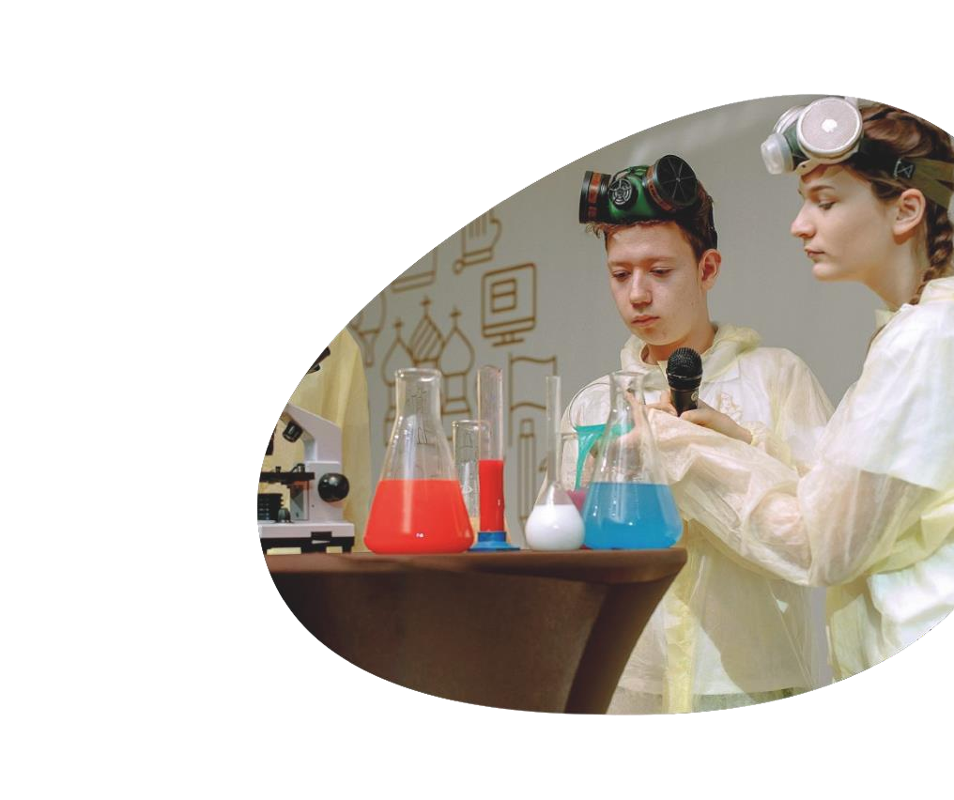
ОБНОВЛЕНИЕ ИНФРАСТРУКТУРЫ И РЕАЛИЗАЦИЯ СОВРЕМЕННЫХ ОБРАЗОВАТЕЛЬНЫХ МОДЕЛЕЙ
КЛЮЧЕВЫЕ ЗАДАЧИ РАЗВИТИЯ НАПРАВЛЕННОСТИ
внедрение новой модели «Экостанция» (в рамках новых мест) во всех субъектах РФ, включая тиражирование модели на муниципальный уровень
создание и тиражирование модели
«молодежный карбоновый
полигон» для расширения практики участия детей в решении научных фундаментальных и прикладных задач
формирование и развитие сети детских ботанических садов (в целях
сохранения биоразнообразия, изучения и преумножения генофонда растений).
разработка и тиражирование инклюзивных образовательных практик по работе с детьми ОВЗ и детьми с инвалидностью

Slide 27
2022
2024
ПЛАНИРУМЫЕ РЕЗУЛЬТАТЫ
2,2 млн. охват детей
3,5 млн. охват детей
Более 50 модульных программ
7 млн. охват детей
Более 500 модульных программ
2030
Увеличение охвата детей программами естественнонаучной направленности*
Создание национальной экосистемы вовлечения талантливых школьников в науку (формирование предметных и метапредметных компетенций в прорывных областях науки для более качественной подготовки к профессиям будущего)
Обеспечено масштабирование новых образовательных моделей и практик (в том числе инклюзивных) по естественнонаучной направленности (сеть Экостанций, детских ботанических садов, молодежных карбоновых полигонов и др.)
Обеспечена возможность непрерывного профессионального развития
педагогических работников*
*Федеральный проект «Успех каждого ребенка» национального проекта «Образование»

Slide 28
Ключевые задачи реализации
дополнительного образования детей социально-гуманитарной направленности на период до 2030 года.

Slide 29
Всероссийский мониторинг (2021 г.)
Обучающиеся
Педагоги
Организации
Программы
Направления
3 130 830
125 523
23 986
105 971
25

Slide 30
Обучающиеся
Всего - 3 130 830 обучающихся
ОВЗ и инвалиды
4,49%
Трудная жизненная
ситуация
1,15%
Пол
Возраст
12%
25%
47%
53%
34%
95,51%
98,85%
29%
Мальчики
Девочки
ОВЗ + инвалиды
Остальные обучающиеся
6 лет и младше
11-15 лет
7-10 лет
16-18 лет
Сложные жизненные
обстоятельства
Остальные обучающиеся

Slide 31
Педагоги
Всего - 125 523 педагога
Пол
10%
Возраст
6%
Стаж
12%
Квалификация
17%
19%
28%
36%
39%
22%
29%
90%
29%
27%
36%
18-25 лет
46-55 лет
26-35 лет
старше 55 лет
36-45 лет
Высшая Первая
Соответствие должности
Мужчины
Женщины
0-3 года
11-20 лет
4-10 лет
более 20 лет
Образование
Курсы повышения квалификации за последние три года
Профессиональная переподготовка
9%
Высшее педагогическое
73%
Среднее педагогическое
17%
25%
Высшее профессиональное непедагогическое | 6%
Среднее профессиональное непедагогическое | 2%
Незаконченное высшее | 1%
проходили
не проходили
проходили
не проходили
75%
91%

Slide 32
Организации
Тип населенного пункта
Тип образовательной организации
общеобразовательная организация
59%
Город > 1 млн.
13%
дошкольная образовательная организация
27%
Город 500 тыс. - 1 млн.
8%
организация дополнительного образования
13%
Город 250 - 500 тыс.
10%
профессиональная образовательная организация
организация, осуществляющая социальное
обслуживание
образовательная организация высшего образования
организация, осуществляющая лечение, оздоровление и/или отдых
1,18%
Город 100 - 250 тыс.
8%
0,08%
Город 50 - 100 тыс.
8%
0,05%
Город < 50 тыс., пгт
17%
0,02%
Деревня, село
36%
иная организация
0,35%

Slide 33
Программы
Всего - 105 971 программа
Сроки
5% 6%
Возраст
Принципы разработки
Комплексная
33%
Модульная
30%
33%
46%
С использованием проектной деятельности С использованием дистанционных
образовательных технологий
Интегрированная
12%
56%
54%
12%
10%
Краткосрочные
Базовые
Ознакомительные
Углубленные
Адаптированная (для детей с ОВЗ)
7%
Одновозрастные
Разновозрастные
С реализацией индивидуальных учебных планов
/ индивидуальных образовательных маршрутов
В сетевой форме реализации программ
5%
3%
Партнерство с другими организациями
Тип финансирования
1%<1%_{6%}
4%
с НКО
муниципальное / государственное
задание ПФДО
с коммерческими компаниями
21%
с государственными
организациями
нет
93%
договоры об оказании платных образовательных услуг
не указано
13% 62%

Slide 34
25 направлений
по количеству организаций
Безопасность дорожного движения Развивающие программы Иностранные языки
История, краеведение
Воспитание Волонтерство
Журналистика и СМИ Русский язык и литература
ОБЖ
Финансовая грамотность Проектная деятельность Профориентация
Интеллектуальные игры
Психология Адаптация детей с ОВЗ Управление, лидерство Правовая грамотность Здоровье и медицина
Педагогика Культурология Экономика
Домашнее хозяйство Предпринимательство
Soft skills
Политология
7 033
6 909
5 278
5 105
4 051
3 882
3 630
3 469
3 401
3 067
3 059
2 997
2 348
2 187
2 030
1 651
1 648
1 460
1 423
1 106
500
395
275
252
125

Slide 35
Проблема
Решения
недостаточная эффективность
межведомственного и
межуровневого
взаимодействия при формировании
региональных систем развития
дополнительного
образования детей

Slide 36
Проблема
Решения
несоответствие темпа
обновления материально- технической базы
несоответствие темпа
обновления содержания и методов обучения
дополнительного образования
детей
приоритетные направления развития обновления содержания и технологий
дополнительного образования
несоответствие темпа профессионального развития педагогического сообщества
темпам науки, техники,
культуры, экономики и т.д.
развитие горизонтальных связей в разных областях,
конкурсы и выступления – как
вызов привычному,
методический драйвер

Slide 37
Проблема
Решения
ограниченная доступность
инфраструктуры
дополнительного
образования для различных категорий
детей
создание возможностей для различных категорий детей всеми участниками образовательных
отношений (применение индивидуальных
образовательных
маршрутов,
дистанционная форма освоения ДООП)

Slide 38
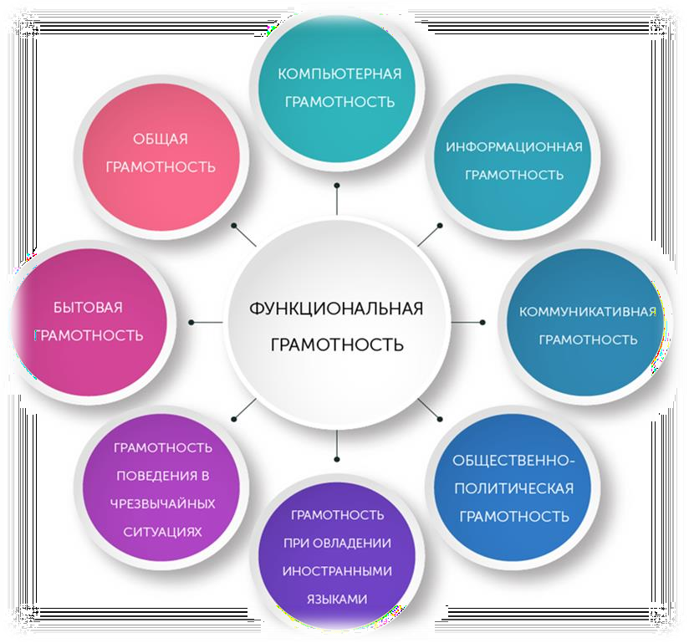
Проблема
Решения
неэффективное использование потенциала
дополнительного
образования в формировании у обучающихся
функциональной грамотности и
компетентностей
ФИНАНСОВАЯ

Slide 39
Функциональная грамотность через реализацию ДООП соц.-гум. направленности
в воспитательном аспекте
Базовое образование личности
Готовность успешно взаимодействовать
с изменяющимся окружающим
миром
Способность строить
социальные отношения
Возможность решать учебные и
жизненные задачи
развитие
«универсальных» компетенций
(критическое мышление, креативность, умение работать в команде,
коммуникативные навыки, навыки
разрешения конфликтов, способности принимать решения, социального
проектирования и др.);

Slide 40
КЛЮЧЕВЫЕ ЗАДАЧИ РЕАЛИЗАЦИИ
ДОПОЛНИТЕЛЬНОГО ОБРАЗОВАНИЯ ДЕТЕЙ
ФИЗКУЛЬТУРНО-СПОРТИВНОЙ НАПРАВЛЕННОСТИ НА ПЕРИОД ДО 2030 ГОДА
.

Slide 41
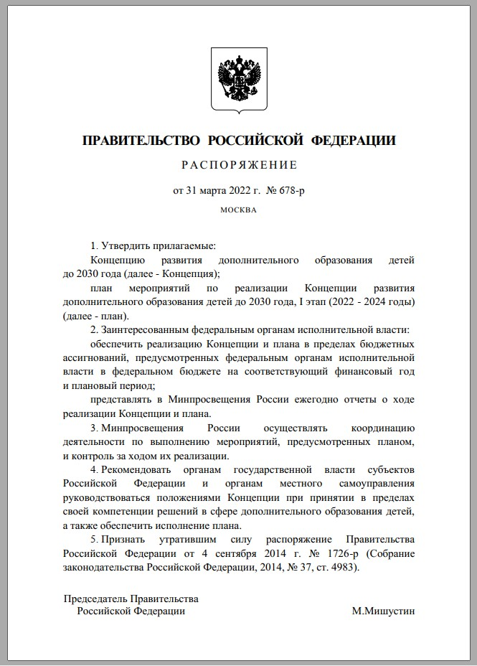
Распоряжение Правительства Российской Федерации № 678-р от 31 марта 2022 г.
Концепция развития дополнительного образования детей до 2030 года
Стратегия развития
физической Российской до 2030
культуры и спорта в Федерации на период
года,
утвержденная Правительства
распоряжением
Российской Федерации от 24 ноября 2020 г. № 3081-р
Концепция развития детско- юношеского спорта в Российской
Федерации утвержденная Правительства
до 2030 года, распоряжением Российской
Федерации от 28 декабря 2021 г. № 3894-р

Slide 42
Концепция развития
дополнительного образования до 2030 года
недостаточная эффективность межведомственного и межуровневого
взаимодействия при формировании региональных систем развития
дополнительного образования детей
несоответствие личностных интересов детей, удовлетворяющих их запросам на освоение современных дополнительных общеобразовательных программы в области ФК и С, основанных на традиционных и новых видах спорта
несовершенство системы спортивных соревнований для системы ДО,
Проблемы развития дополнительного образования
физкультурно-спортивной
направленности
особенно их недостаточное количество на муниципальном уровне
несоответствие темпов обновления материально-технической базы организаций ДО ФСН и иных организаций, реализующих дополнительные общеобразовательные программы в области ФК и с учетом доступности инфраструктуры для детей с ограниченными возможностями здоровья и
детей-инвалидов
несоответствие профессионального развития педагогов дополнительного
образования, тренеров-преподавателей темпам развития научно обоснованных
форм, средств, методик в области физической культуры и спорта, медицины и
других сопряженных сфер деятельности
недостаточная вовлеченность профессиональных образовательных организаций и образовательных организаций высшего образования в реализацию дополнительных общеобразовательных программ в области ФК и С
6

Slide 43
Ключевые задачи развития дополнительного образования
обеспечение условий для эффективного межведомственного и межуровневого взаимодействия для развития дополнительного образования ФСН, в том числе в рамках гармонизации законодательства
обновление содержания дополнительных общеобразовательных программ в области ФК и С
создание условий для социальной интеграции, адаптации, выявления спортивно
одаренных детей, детей с ОВЗ и инвалидностью
Концепция развития
дополнительного образования до 2030 года
разработка и внедрение цифровых технологий в практику дополнительного образования
использование ресурсов спортивных федераций в реализации программ и проектов по развитию дополнительного образования ФСН
расширение участия ПОО и образовательных организаций ВО в разработке и реализации дополнительных общеобразовательных программ в области ФК и С
совершенствование системы повышения квалификации руководящих и
педагогических кадров ФСН

Slide 44
Концепция развития
дополнительного образования до 2030 года
обновление материально-технической базы в общеобразовательных организациях, расположенных в сельской местности и малых городах, для занятий детей ФКиС
проведение конкурсных мероприятий для обучающихся, осваивающих дополнительного общеобразовательные программы в области ФК и С
проведение Всероссийского конкурса профессионального мастерства среди педагогических работников, осуществляющих обучение детей по дополнительным общеобразовательным программам в области ФК и С
Ключевые задачи развития дополнительного образования
обеспечение условий для создания ШСК до 2024 года и их деятельности до 2030 года
разработка программ и мероприятий ранней профориентации, обеспечивающих ознакомление с современными профессиями спортивной индустрии
создание единого соревновательного пространства (международных, всероссийских мероприятий в сфере дополнительного образования ФСН)
организация проведения Всероссийской Большой олимпиады «Искусство - Технологии
– Спорт» (2024 год - «Олимпийская команда»)
усиления воспитательной составляющей в содержании дополнительных общеобразовательных программ в области ФК и С

Slide 45
КЛЮЧЕВЫЕ ЗАДАЧИ РЕАЛИЗАЦИИ
ДОПОЛНИТЕЛЬНОГО ОБРАЗОВАНИЯ ДЕТЕЙ
ТУРИСТСКО – КРАЕВЕДЧЕСКОЙ
НАПРАВЛЕННОСТИ НА ПЕРИОД ДО 2030 ГОДА
.

Slide 46
Концепция развития дополнительного
образования детей до 2030 года

Slide 47
Ожидаемые результаты, целевые показатели и план реализации
Концепции
Ожидаемый результат
Целевой Показатель
2024
2030
Пункт плана реализации Концепции
Во всех субъектах РФ внедрена Целевая
модель
Внедрена и функционирует Целевая
модель
85
85
п.3. Закрепление нормативного статуса ЕАИС ДО,
п.4. Совершенствование системы государственных сервисов
Минпросвещения России,
п.52. Мониторинг соответствия региональных систем ДОД
целям и задачам Целевой модели
Осуществлен переход на ПФДО
Количество субъектов РФ, выдающих
сертификаты ПФДО
85
2
85
5
п.1. Совершенствование механизмов ПФДО,
п.52. Мониторинг практики внедрения ПФДО
Доля негосударственного сектора,
включенного в систему ПФДО
В субъектах РФ предоставлены
сертификаты ПФДО
Доля детей, которые обеспечены
сертификатами ПФДО
25
80
30
82
п.5. Совершенствование механизмов финансирования
программ ДОД
Создана и функционирует система
организации и управления
Доля детей в возрасте от 5 до 18 лет,
охваченных ДОД
п.2. Совершенствование статистического инструментария
ДОД,
региональной политикой по развитию
ДОД с учетом задач социально-
экономического развития субъектов РФ
п.12. Обновление содержания программ ДОД,
п.36. Размещение организаций ДОД на ЕПГУ,
п.37. Обновление содержания программ ДОД,
обеспечивающих формирование ключевых компетенций,
п.38. Формирование механизмов обновления содержания,
методов и технологий обучения в системе ДОД,
п.50. Разработка и реализация программ поддержки и
развития отраслевых систем ДОД
Расширено участие негосударственного
сектора в реализации программ ДОД
Доля организаций негосударственного
сектора в системе ДОД
5
10
п.13. Увеличение числа организаций негосударственного
сектора

Slide 48
Ожидаемые результаты, целевые показатели и план реализации Концепции
Ожидаемый результат
Целевой Показатель
2024
2030
Пункт плана реализации Концепции
Создана современная
инфраструктура в системе ДОД
Охват деятельностью региональных центров,
кванториумов, центров ДНК и IT-куб
10
15
п.8. Проведение анализа доступности ДОД в субъектах РФ,
п.22. Проведение оценки удовлетворенности,
п.11. Расширение сети организаций ДОД,
п.40. Предоставление субсидий субъектам РФ,
п.9. Создание новых мест ДОД
Обновлена материально-техническая база для
занятий ФК и С
5765
85
9020
85
Созданы и функционируют региональные центры
для одаренных детей
Обеспечено увеличение численности детей и
молодежи, вовлеченных в детско-юношеский
спорт («Юность России»)
1125
1575
Созданы новые места
дополнительного образования
Созданы новые места ДОД
1350
100
2550
100
Создана сеть технологических
кружков, ШСК, школьных
театров, медиацентров и музеев
Доля ОО, имеющих ШСК
Создана сеть технологических кружков на базе ОО
15000 20000
Обучающиеся включены в
программы и мероприятия
ранней профориентации
Доля обучающихся, охваченных мероприятиями
ранней профориентации, в т.ч. «Билет в будущее»
37
6
49
6
п.20. Вовлечение обучающихся в раннюю профориентацию
Обеспечено проведение открытых онлайн-уроков
с учетом опыта «Проектории»
Созданы условия для
Доля детей в возрасте от 5 до 18 лет с ОВЗ и детей-
инвалидов, охваченных ДОД
50
80
п.6. Создание современного инклюзивного пространства,
п.34. Формирование реестра примерных адаптированных
программ,
п.35. Вовлечение детей ТЖС, ОВЗ, детей-инвалидов в
творческие конкурсы
социокультурной реабилитации
детей-инвалидов, расширены
возможности обучения в системе
ДОД детей с ОВЗ

Slide 49
Ожидаемые результаты, целевые показатели и план реализации
Концепции
Ожидаемый результат
Целевой Показатель
2024
2030
Пункт плана реализации Концепции
Обеспечено вовлечение детей,
испытывающих трудности в освоении
общеобразовательных программ, в т.ч. в
каникулярный период
-
-
-
п.16. Разработка и реализации программ ДОД, направленных
на преодоление школьной неуспешности
Поддержано распространение лучших
практик по обновлению содержания и
технологий ДОД по приоритетным
направлениям
Поддержана реализация лучших
практик (тыс. чел.)
60
150
п.10. Выявление и распространение лучших практик
повышения доступности ДОД для различных категорий детей,
п.28. Организация проведения олимпиад, каникулярных
профориентационных школ и др.
Созданы условия по регулярному
проведению экскурсий для детей
Доля детей, принимающих участие в
экскурсиях
5
100
-
10
п.25. Распространение экскурсионной формы организации
деятельности
Дополнены списки туристских маршрутов
Количество разработанных туристских
маршрутов
150
100
301
Созданы условия для подготовки кадров
ДОД и усовершенствованы механизмы
подготовки и непрерывного повышения
квалификации кадров ДОД
Выплаты премий лучшим педагогам
(тыс. чел.)
п.7. Подготовка Указа Президента РФ об утверждении
премий,
п.44. Создание и функционирование системы подготовки и
непрерывного повышения квалификации кадров ДОД,
п.45. Проведение конкурсов профессионального мастерства,
п.46. Реализация мер по привлечению квалифицированных
кадров ДОД,
Организована подготовка педагогов
ДОД
130
п.47. Поддержка молодых специалистов
В каждом субъекте РФ создана и
функционирует эффективная система
выявления, поддержки и развития
способностей и талантов у детей и
молодежи
Доля детей и молодежи в возрасте от 7
до 35 лет, у которых выявлены
выдающиеся способности и таланты
0,61
0,71 п.51. Мониторинг исполнения плана мероприятий
Концепции,
п.54. Представление в Правительство РФ доклада об
исполнении плана мероприятий

Slide 50
Ожидаемые результаты, целевые показатели и план реализации
Концепции
Ожидаемый результат
Целевой Показатель
2024
2030
Пункт плана реализации Концепции
Созданы условия для использования в
системе ДОД цифровых сервисов и
контента для образовательной
деятельности ДОД
-
-
-
п.31. Создание учета достижений обучающихся ДОД при формировании
цифрового портфолио,
п.32. Наполнение Портала ДОД
п.33. Наполнение портала художественного образования
Обеспечено взаимодействие с
наставниками научных организаций, ОО
высшего образования и СПО
-
-
-
п.21. Вовлечение обучающихся в НТТ под научным руководством ОО
высшего образования, научных организаций,
п.48. Выявление и распространение лучших практик наставничества,
п.49. Создание условий для развития института наставничества
Расширено участие профессиональных
ОО и ОО высшего образования в
разработке программ ДОД
Широко используется модель «Школа
полного дня» и др.
-
-
-
-
-
-
-
-
-
п.41. Создание условий для обучения детей по модели «Школа полного
дня»
Усилена воспитательная составляющая в
содержании программ ДОД
п.24. Формирование календарного плана воспитательной работы
Создана и функционирует система
творческих конкурсов
п.23. Формирование Календаря мероприятий ДОД,
п.26. Организация Большого Фестиваля,
п.27. Организация Большой Олимпиады
Обеспечена финансовая и
-
-
-
п.14. Организация методической поддержки ОО, реализующих
программы ДОД,
п.15. Разработка и реализация программ ДОД,
п.17. Внедрение технологий информационно-консультационной
адресной поддержки детей
информационно-консультационная
поддержка реализации прав детей на
участие в программах ДОД

Slide 51
Источники информации: Методическая среда: «Концепция развития дополнительного образования детей до 2030 года: открытая дискуссия» http://vcht.center/center/news/realizacia-konceptcii-razvitiya-dod_2023

